Slide 1

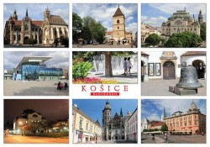
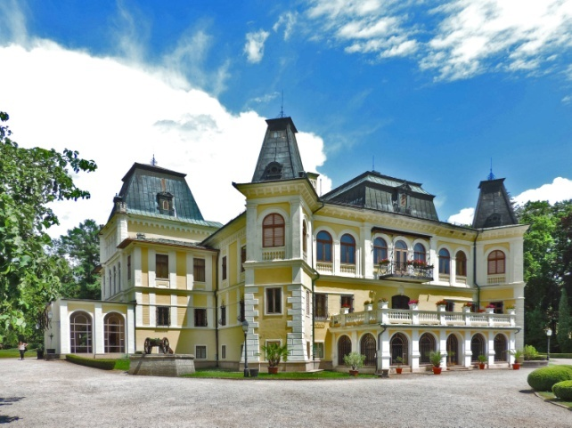

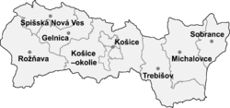

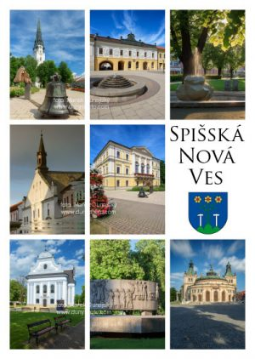
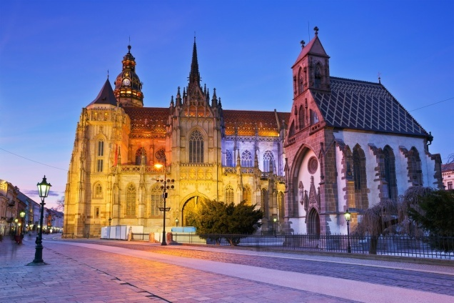
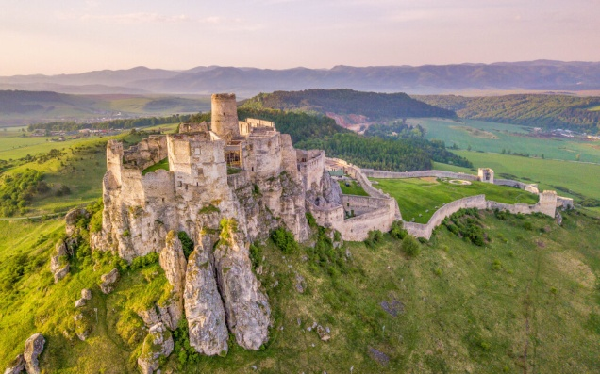
Košický kraj

Slide 2
Poloha a rozloha
krajské mesto: Košice
počet obyvateľov: 801 460 (31.12.2019)
hustota zaľudnenia: 118,66 obyv./km²
rozloha: 6 754,5 km²
počet okresov: 11
KE kraj leží v juhovýchodnej časti Slovenska
tradičné oblasti: Gemer, Spiš, Abov, Šariš, Zemplín

Slide 3
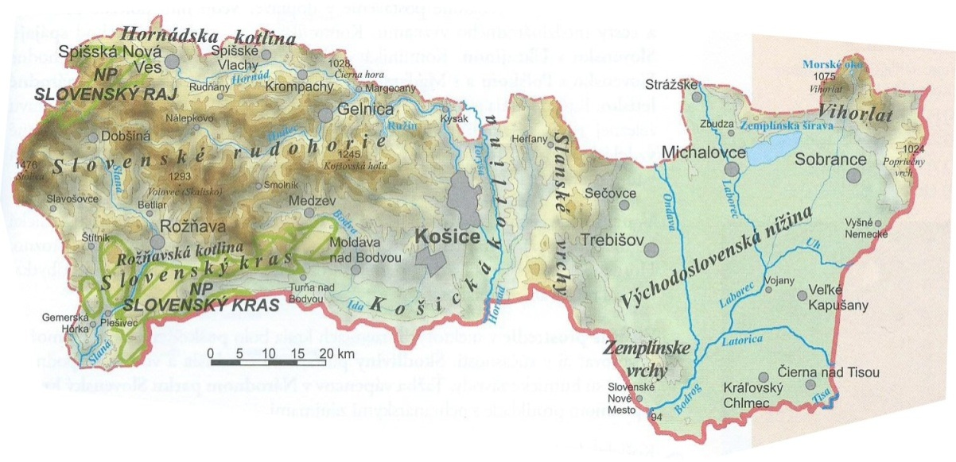
Členitosť KE kraja
na západe: Slovenské rudohorie, Slovenský kras, Slovenský raj
na východe: Vihorlat, Slanské vrchy, Zemplínske vrchy (sopečné pohoria)
kotliny: Košická, Hornádska, Rožňavská
Východoslovenská nížina: najnižší bod Slovenska 94 m.n.m (tok rieky Bodrog na Maďarských hraniciach
NP Slovenský raj, NP Slovenský kras

Slide 4


Slide 5
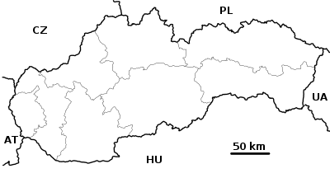
Hranice KE kraja
susedné kraje: Prešovský, Banskobystrický
susedné štáty: Maďarsko, Ukrajina

Slide 6
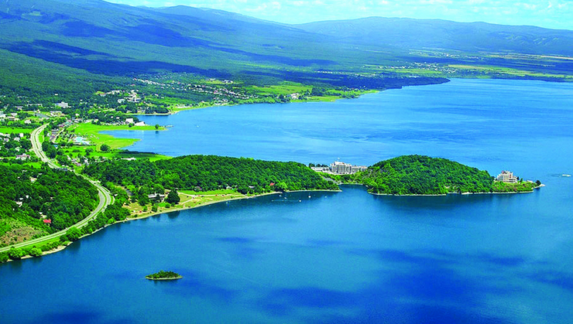
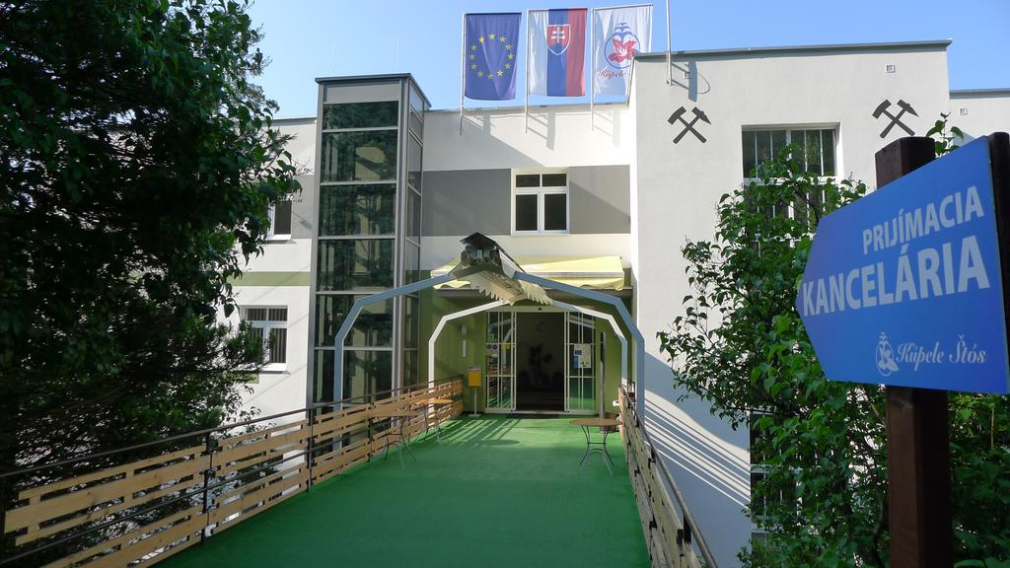
Vodstvo
významné rieky: Hornád, Hnilec, Slaná, Bodva, Latorica, Uh, Laborec, Ondava, Bodrog, Tisa
vodná nádrž: Zemplínska šírava
kúpele: Štós

Slide 7
Osídlenie
husto zaľudnené: nížiny, kotliny, doliny
riedko zaľudnené: pohoria
významné mestá: Košice, Michalovce, Trebišov, Spišská Nová Ves, Rožňava
národnosti: slovenská, maďarská
náboženstvo: rímskokatolíci, gréckokatolíci

Slide 8
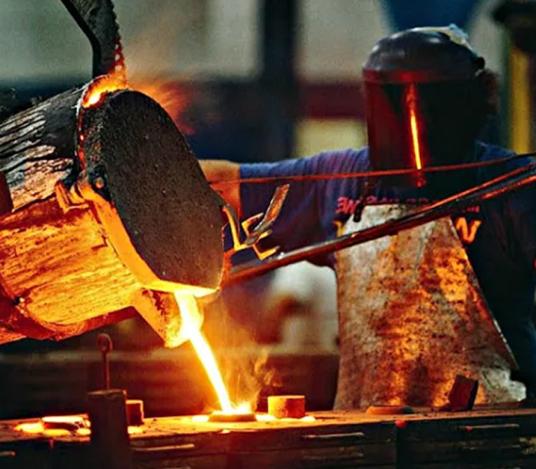
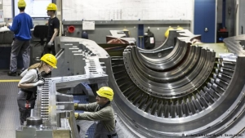
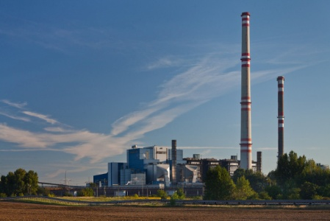
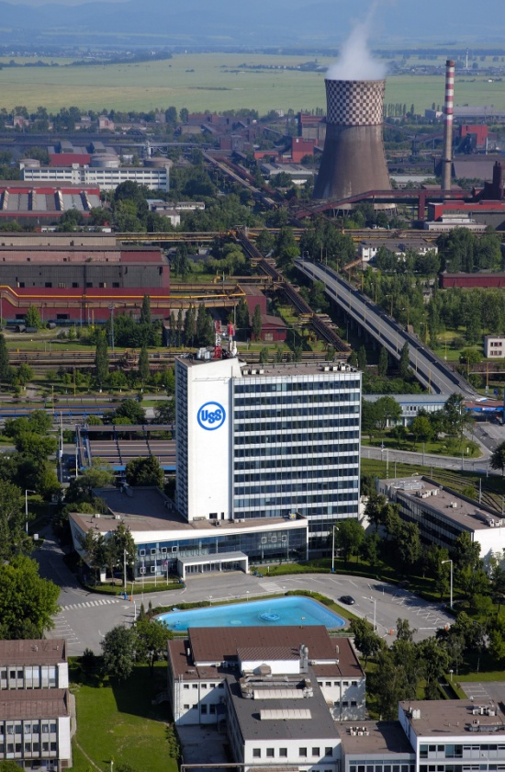

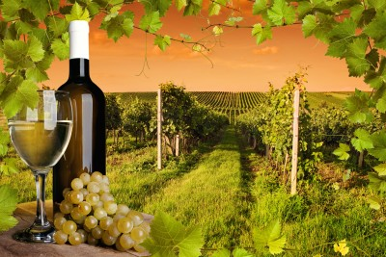
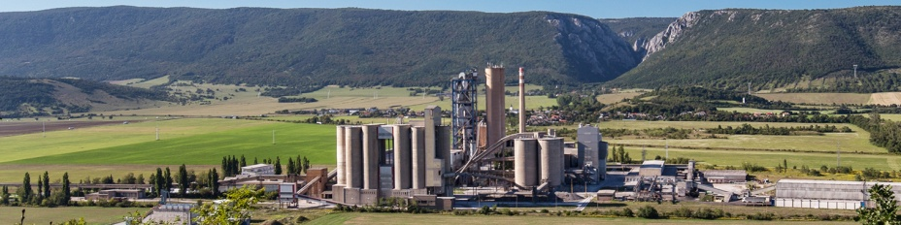
Hospodárstvo
hutníctvo
výroba kovov
strojárstvo
potravinárstvo
výroba energie
chemický priemysel
ťažba rúd
výroba cementu

Slide 9



Cestovný ruch
príroda: NP Slovenský kras, Zádielsky kaňon, jaskyne (Domica, Gombasecká, Ochtinská), Vihorlatské vrchy, Morské oko
kultúrne pamiatky: historické jadro Košíc, gotický Dóm sv. Alžbety, hrad Krásna Hôrka, kaštieľ Betliar, Spišský hrad, Turniansky hrad
kultúra: folklórne slávnosti v Gombaseku, Košický maratón, vínne cesty v oblasti Tokaja

Slide 10
Zdroje
https://sk.wikipedia.org/wiki/Ko%C5%A1ick%C3%BD_kraj
Wikipédia
Panta Rhei
tvorme sro, knihy s rozšírenou realitou (augmented reality ...
dunyfoto.eu
Neced
US Steel Košice
Strojárstvo / Strojírenství
www.unimpex-bratislava.com
Slovenské elektrárne
CRH (Slovensko)
košice:dnes
HNstyle – Hnonline
Booking.com
Puzzle
Slovenský cestovateľ
Travelking.sk
Šport.sk - Aktuality.sk
Tokaj region
Internet
Učebnica Geografia 9.ročník

